Slide 1
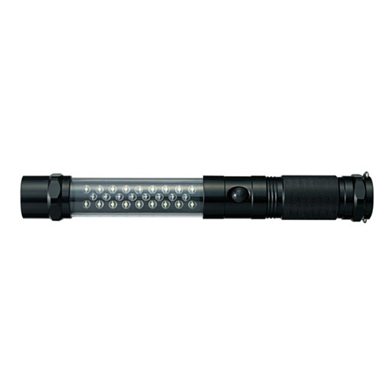
【提案書】
Newマグネット付3WAYライト
特徴
ライトとしてもトーチとしても、また赤色点滅灯としても使えるライトです。マグネットでスチール面に貼り付けることも可能なため、暗所での作業用としても防災用としてもおすすめです。
商品写
納期
納期スペース
仕様
素材：アルミニウム・PC・磁石
サイズ：Φ33×233mm
包装：箱入 箱サイズ/38×38×235mm
備考：電源/単4電池3本別売
お見積
お見積りスペース

